Slide 1
社会福祉法人長良福祉会 における 「虐待防止の更なる推進」 への対応について
資料３
2021年7月28日（水）岐阜市障害者総合支援協議会第1回専門部会
社会福祉法人長良福祉会 理2事
長良ひまわり社、アンダンテ 施設長 松 原 隆 行

Slide 3
障害者虐待防止の更なる推進
○障害者虐待防止の更なる推進のため、運営基準に以下の内容を盛り込む。
※ 令和４年度より義務化（令和3年度は努力義務）
［現 行］
① 従業者への研修実施（努力義務）
② 虐待の防止等のための責任者の設置（努力義務）
［見直し後］
① 従業者への研修実施（義務化）
② 虐待防止のための対策を検討する委員会として虐待防止委員会(注)を設置するとともに、委員会での
検討結果を従業者に周知徹底する（義務化（新規））
③ 虐待の防止等のための責任者の設置（義務化）
(注)虐待防止委員会に求められる役割は、虐待の未然防止や虐待事案発生時の検証や再発防止策の検討等
※ 小規模な事業所においても過剰な負担とならず、効果的な取組が行えるような取扱いを提示予定。
【例】
①協議会や基幹相談支援センター等が実施する研修に事業所が参加した場合も研修を実施したものとみなす。
②事業所単位でなく、法人単位での委員会設置も可
②委員会には事業所の管理者や虐待防止責任者が参加すればよく、最低人数は設けない
https://www.mhlw.go.jp/content/000752723.pdf
厚生労働省HP > 政策について > 分野別の政策令和年月日一覧 > 福祉・介護 > 障害者福祉 > 障害保健福祉関係会議資料について > 1 令和3年3月12日：主管課長会議資料 > (5)障害福祉課／地域生活支援推進室 資料5-1 13頁 障害者虐待防止の更なる推進

Slide 4
前葉の下敷きとなったもの
令和2年11月27日 第22回 障害福祉サービス等報酬改定検討チーム
https://www.mhlw.go.jp/stf/newpage_15106.html
厚生労働省HP > 政策について > 審議会・研究会等 > 障害保健福祉部が実施する検討会等 > 障害福
祉サービス等報酬改定検討チーム > 第22回「障害福祉サービス等報酬改定検討チーム（オンライン
会議）」資料
資料2 横断的事項について「障害者の虐待防止、身体拘束等の適正化 <<論点等>> 」
上記検討チーム議事録
https://www.mhlw.go.jp/stf/newpage_15667.html
厚生労働省HP > 政策について > 審議会・研究会等 > 障害保健福祉部が実施する検討会等 > 障害
福祉サービス等報酬改定検討チーム > 2020年11月27日第22回「障害福祉サービス等報酬改定検討
チーム」議事録
令和3年1月25日 厚生労働省令第10号
障害者の日常生活及び社会生活を総合的に支援するための法律に基づく指
定障害福祉サービスの事業等の人員、設備及び運営に関する基準等の一部
を改正する省令

Slide 5
岐阜市指定障害福祉サービスの事業等の人員、設備及び運営に関する基準等を定める条例
平成24年12月25日 岐阜市条例第64号
最終改正：令和3年 岐阜市条例第16号
(虐待の防止)
第42条の2 指定居宅介護事業者は、虐待の発生又はその再発を防止するため、次に掲げる措置
を講じなければならない。
(1) 当該指定居宅介護事業所における虐待の防止のための対策を検討する委員会(テレビ電話
装置等を活用して行うことができるものとする。)を定期的に開催するとともに、その結果
について、従業者に周知徹底を図ること。
(2) 当該指定居宅介護事業所において、従業者に対し、虐待の防止のための研修を定期的に
実施すること。
(3) 前2号に掲げる措置を適切に実施するための担当者を置くこと。
部分は、「障害者の日常生活及び社会生活を総合的に支援するための法律に基づく指定障害福祉サービスの事業等の人員、設備及び運営に関する基準等の一部を改正する省令」令和3年1月25日厚生労働省令第10号による改正
令和3年岐阜市条例第16号附則第2条により経過規程
第2条 この条例の施行の日から令和4年3月31日までの間、・・・「講じなければ」とあるのは、
「講ずるよう努めなければ」とする。

Slide 6
虐待防止委員会
設置
定期開催
結果を従業者に周知徹底
虐待防止研修会
定期開催
虐待防止担当者
設置

Slide 7
追加
岐阜市指定障害福祉サービスの事業等の人員、設備及び運営に関する基準等を定める条例
平成24年12月25日 岐阜市条例第64号
最終改正：令和3年 岐阜市条例第16号
(身体拘束等の禁止)
第37条の2 指定居宅介護事業者は、指定居宅介護の提供に当たっては、利用者又は他の利用者の生命又は身
体を保護するため緊急やむを得ない場合を除き、身体的拘束その他利用者の行動を制限する行為(以下「身
体拘束等」という。)を行ってはならない。
2 指定居宅介護事業者は、やむを得ず身体拘束等を行う場合には、その態様及び時間、その際の利用者の心
身の状況並びに緊急やむを得ない理由その他必要な事項を記録しなければならない。
3 指定居宅介護事業者は、身体拘束等の適正化を図るため、次に掲げる措置を講じなければならない。
(1) 身体拘束等の適正化のための対策を検討する委員会(テレビ電話装置等を活用して行うことができる
ものとする。)を定期的に開催するとともに、その結果について、従業者に周知徹底を図ること。
(2) 身体拘束等の適正化のための指針を整備すること。
(3) 従業者に対し、身体拘束等の適正化のための研修を定期的に実施すること。
令和3年岐阜市条例第16号附則第2条により経過規程
第2条 この条例の施行の日から令和4年3月31日までの間、・・・第37条の2第3項・・・の規定中「講じなけ
れば」とあるのは、「講ずるよう努めなければ」とする。

Slide 8
雑談
岐阜市指定障害福祉サービスの事業等の人員、設備及び運営に関する基準等を定める条例
平成24年12月25日 岐阜市条例第64号
最終改正：令和3年 岐阜市条例第16号
(業務継続計画の策定等)
第35条の2 指定居宅介護事業者は、感染症及び非常災害の発生時において、利用者に対する指
定居宅介護の提供を継続的に実施するため、及び非常時の体制で早期の業務再開を図るための
計画(以下「業務継続計画」という。)を策定し、当該業務継続計画に従い必要な措置を講じな
ければならない。
2 指定居宅介護事業者は、従業者に対し、業務継続計画について周知するとともに、必要な研
修及び訓練を定期的に実施しなければならない。
3 指定居宅介護事業者は、定期的に業務継続計画の見直しを行い、必要に応じて業務継続計画
の変更を行うものとする。
令和3年岐阜市条例第16号附則第3条により経過規程
第3条 この条例の施行の日から令和6年3月31日までの間、・・・「講じなければ」とあるのは
「講ずるよう努めなければ」と、「実施しなければ」とあるのは「実施するよう努めなけれ
ば」と、「行う」とあるのは「行うよう努める」とする。

Slide 9
雑談
岐阜市指定障害福祉サービスの事業等の人員、設備及び運営に関する基準等を定める条例
平成24年12月25日 岐阜市条例第64号
最終改正：令和3年 岐阜市条例第16号
(衛生管理等)
第36条 指定居宅介護事業者は、従業者の清潔の保持及び健康状態について、必要な管理を行わなければな
らない。
2 指定居宅介護事業者は、指定居宅介護事業所の設備及び備品等について、衛生的な管理に努めなければな
らない。
3 指定居宅介護事業者は、当該指定居宅介護事業所において感染症が発生し、又はまん延しないように、次
に掲げる措置を講じなければならない。
(1) 当該指定居宅介護事業所における感染症の予防及びまん延の防止のための対策を検討する委員会(テ
レビ電話装置その他の情報通信機器(以下「テレビ電話装置等」という。)を活用して行うことができる
ものとする。)を定期的に開催するとともに、その結果について、従業者に周知徹底を図ること。
(2) 当該指定居宅介護事業所における感染症の予防及びまん延の防止のための指針を整備すること。
(3) 当該指定居宅介護事業所において、従業者に対し、感染症の予防及びまん延の防止のための研修及び
訓練を定期的に実施すること。
令和3年岐阜市条例第16号附則第4条により経過規程
第4条 この条例の施行の日から令和6年3月31日までの間、新条例第36条第3項・・・の規定中「講じなけれ
ば」とあるのは、「講ずるよう努めなければ」とする。

Slide 10
まず手にするもの
「障害者福祉施設等における 障害者虐待の防止と対応の手引き」
全 67頁
令和 2 年 10 月 厚生労働省 社会・援護局 障害保健福祉部 障害福祉課 地域生活支援推進室
https://www.mhlw.go.jp/content/000686499.pdf
参考資料として、○ 公益財団法人日本知的障害者福祉協会「倫理綱領」
○ 職員行動指針の例
○ 従業者向け虐待防止啓発掲示物の例
○ 障害者虐待相談・通報・届出先掲示物の例
○ 職業性ストレス簡易調査票
○ 施設・地域における障害者虐待防止チェックリスト
Ａ 体制整備チェックリスト
Ｂ 職員セルフチェックリスト
Ｃ 早期発見チェックリスト 等が付いています。
「障害者福祉施設等における 障害者虐待の防止と対応の手引き」 全 67頁
平成 30 年 6 月 厚生労働省 社会・援護局 障害保健福祉部 障害福祉課 地域生活支援推進室
「障害者福祉施設・事業所における 障害者虐待の防止と対応の手引き」 全 41頁
平成 24 年 9 月 厚生労働省 社会・援護局 障害保健福祉部 障害福祉課 地域生活支援推進室

Slide 11
目 次
はじめ
Ⅰ 障害者虐待の防止 .................................................................................... 5
Ⅱ 障害者虐待防止法の概要 .............................................................................. 8
Ⅲ 障害者福祉施設等の虐待防止と対応 ................................................................... 13
１～４
５．虐待を防止するための体制について ................................................................ 15
（１）運営責任者の責務 ............................................................................ 15
（２）運営規程への明示 ............................................................................ 16
（３）事業所としての体制整備 ...................................................................... 17
（４）虐待防止委員会の役割 ........................................................................ 18
（５）全ての職員への周知徹底 ...................................................................... 19
（６）障害者福祉施設等従事者がとるべき通報の手順 .................................................. 19
（７）通報手順の参考例 ............................................................................ 20
６．人権意識、知識や技術向上のための研修 ............................................................ 20
（１）考えられる研修の種類 ........................................................................ 21
（２）研修を実施する上での留意点 .................................................................. 22
７．虐待を防止するための取組について ................................................................ 23
（１）日常的な支援場面等の把握 .................................................................... 23
（２）風通しのよい職場づくり ...................................................................... 24
（３）虐待防止のための具体的な環境整備 ............................................................ 24
８．（自立支援）協議会等を通じた地域の連携 .......................................................... 27
Ⅳ 虐待が疑われる事案があった場合の対応 ............................................................... 28
Ⅴ 市町村･都道府県による障害者福祉施設等への指導等 .................................................... 31
Ⅵ 虐待を受けた障害者の保護に対する協力について ....................................................... 32
Ⅶ 身体拘束の廃止と支援の質の向上に向けて ............................................................. 34
参考資料

Slide 12
Ⅰ障害者虐待の防止 ３ 障害福祉サービス事業者としての使命（倫理・価値）「手引き 6頁 抜粋」
障害福祉サービス事業者としての使命は、
「権利の主体者である福祉サービス利用者の人権を守り、絶えず質の高いサービスの提供に努力すること」にあります。
以下を基本としたサービスの提供が求められます。
「利用者のニーズベースの支援」
「意思決定の支援」
様々な経験を支援するための「社会参加」、
暮らしの中での「選択と決定」ができる経験と環境の支援、
様々な代替コミュニケーション支援を通した「表出コミュニケーション支援」が重要
「説明のできる支援（evidence based practice）」
「合理的配慮」
「障害特性に応じた人も含めた環境の提供」であり、障害特性の理解と支援が基本となり
ます。特にアセスメント力が重要です。
事業者として、質の高い支援を提供するためには、サービスを提供する人材の育成が欠かせません。明確な組織としての「理念」と「使命」「ビジョン」「支援者としてのコア・バリュー、倫理」を示し、計画的な人材確保と人材育成を行わなければなりません。
福祉事業所は、「利用者の権利を守る砦である」という自覚に基づき、虐待防止の取り組みを組織的計画的（PDCAを回し続ける）に進めることが障害福祉サービス提供事業者の責務です。

Slide 13
Ⅲ 障害者福祉施設等の虐待防止と対応 ５（１）運営責任者の責務 「手引き 15頁・16頁」
虐待事案があった事業所に共通したマネジメント・ガバナンス・組織運営の課題が見られます。
以下、その課題を図示します。
ガバナンス | ・「理念」「使命」「ビジョン」の欠如 ・長期目標（運営方針）の欠如 ・理事会／評議員会の形骸化、組織としての牽引体制の欠如 ・コンプライアンスの欠如 ・組織的な事業所運営の問題 → 役割分担や指揮命令系統、責任の所在等が不明確 ・苦情解決／説明責任の問題（特に家族に対する） ・職員や関係機関との連携（連絡調整／問題解決等）の欠如
利用者支援 人材育成 | ・組織的計画的な採用と育成がなされていない ・特に自閉症についての障害特性、行動障害の理解と支援についての専門性の欠如 ・利用者支援におけるＰＤＣＡサイクルの欠如 ・利用者支援についての組織的運営の欠如 → 職員間の情報の共有化、連携、方針決定、役割分担等 ・利用者に対する人権意識や支援についてのコアバリューの欠如 ・スーパービジョンの欠如 ・利用者支援における関係機関等との連携の欠如

Slide 14
Ⅲ ５（２）運営規程への明示 「手引き 16頁」
岐阜市指定障害福祉サービスの事業等の人員、設備及び運営に関する基準等を定める条例
平成24年12月25日 岐阜市条例第64号
最終改正：令和3年 岐阜市条例第16号
(指定障害福祉サービス事業者の一般原則)
第3条 指定障害福祉サービス事業者(第3章、第4章及び第7章から第15章までに掲げる事業を行うものに限
る。)は、利用者の意向、適性、障害の特性その他の事情を踏まえた計画(以下「個別支援計画」とい
う。)を作成し、これに基づき利用者に対して指定障害福祉サービスを提供するとともに、その効果につ
いて継続的な評価を実施することその他の措置を講ずることにより利用者に対して適切かつ効果的に指
定障害福祉サービスを提供しなければならない。
2 指定障害福祉サービス事業者は、利用者又は障害児の保護者の意思及び人格を尊重して、常に当該利用
者又は障害児の保護者の立場に立った指定障害福祉サービスの提供に努めなければならない。
3 指定障害福祉サービス事業者は、利用者の人権の擁護、虐待の防止等のため、必要な体制の整備を行う
とともに、その従業者に対し、研修を実施する等の措置を講じなければならない。
(運営規程)
第33条 指定居宅介護事業者は、指定居宅介護事業所ごとに、次に掲げる事業の運営についての重要事項
に関する運営規程(第37条第1項において「運営規程」という。)を定めておかなければならない。
(8) 虐待の防止のための措置に関する事項
(9) 苦情解決のための措置に関する事項

Slide 15
Ⅲ ５（３）事業所としての体制整備 「手引き 17頁・18頁」
運営規程で定めた「虐待を防止するための措置」として、虐待防止委員会の設置等、必要な体制の整備が求められます。
虐待防止委員会の責任者（委員長）は、通常、管理者が担うことになります。また、虐待防止委員会を組織的に機能させるために、各サービス事業所のサービス管理責任者やサービス提供責任者、ユニットリーダー等、各事業所や現場で虐待防止のリーダーになる職員を虐待防止マネジャーとして配置します。
また、複数事業所があり、虐待防止マネジャーが複数名配置されている場合は各事業所間、マネジャー間で虐待への認識の相違が起きないように、相互確認を行ったり、複数名で同一現場を確認ながらチェックリストを用い、基準を統一することがポイントとなってきます。総務部門等のスタッフ部門がある法人については、金銭の管理、施設内環境等が適切に運用されているかを巡回することによって利害関係を持ち合わせない第三者的視点を自法人内で増やすために有効です。スタッフ部門がない法人については、前述の手段のほかに、職員の１日交換研修をおこなったりし、研修報告書に合わせて、自事業所と研修先事業所の権利擁護や意識、虐待が起こりやすい状況等を現場の肌感覚で相互にフィードバックすることも有効です。
・・・（中略）・・・
虐待防止委員会には、虐待防止マネジャーの他利用者の家族、各法人等で取り組まれている苦情解決の仕組みで設置されている第三者委員等の外部委員を入れてチェック機能を持たせる等、形骸化しないように実効的な組織形態にする必要があります。

Slide 16
Ⅲ ５（４）虐待防止委員会の役割 「手引き 18頁・19頁 抜粋・一部アレンジ」
委員会には、
「虐待防止のための計画づくり」
「虐待防止のチェックとモニタリング」
「虐待（不適切な対応事例）発生後の検証と再発防止策の検討」
の3つの役割があります。
第１の「虐待防止のための計画づくり」とは、虐待防止の研修や、虐待が起こりやすい職場環境の確認と改善、ストレス要因が高い労働条件の確認と見直し、マニュアルやチェックリストの作成と実施、掲示物等ツールの作成と掲示等の実施計画づくりです。
第２の「虐待防止のチェックとモニタリング」とは、虐待防止の取組の実施プロセスです。後述するチェックリストにより、委員会によって虐待が起こりやすい職場環境の確認を行い、また各職員が定期的に自己点検し、その結果を虐待防止マネジャー（サービス管理責任者等）が集計

Slide 17
し虐待防止委員会に報告します。また、サービス管理責任者においては、利用者の個別支援計画の作成過程で確認された個々の支援体制の状況（課題）等も踏まえながら、現場で抱えている課題を委員会に伝達します。併せて、発生した事故（不適切な対応事例も含む）状況、苦情相談の内容、職員のストレスマネジメントの状況についても報告します。
※ 既存のチェックリストでは、労働環境（職場環境、人員配置過不足、人員スキル等）、
労働条件（宿直やインターバル等）、人間関係（労働環境に起因するもの）、相談体制
（職場の仕組みとして）、会議体の設定等の経営者とともに行わなければならない項目が
不足している場合が多いため、これらを補うことが必要です。
委員会では、この現況を踏まえて、どのような対策を講じる必要があるのか、経営者と一体で取り組むもの、虐待防止委員会・各部署単位で取り組むもの、職員個人で取り組めるものの３つに分類し、具体的に検討の上、経営計画への反映や、職員への研修計画や各部署の職員が取り組む改善計画に反映し、虐待防止マネジャーを中心として各部署で具体的に取り組みます。
第３の「虐待（不適切な対応事例）発生後の検証と再発防止策の検討」とは、虐待やその疑いが生じた場合、行政の事実確認を踏まえて障害者福祉施設等としても事案を検証の上、再発防止策を検討し、実行に移していくこととなります。

Slide 18
Ⅲ ５（５）全ての職員への周知徹底 「手引き 19頁」
こうした体制が現場職員の全員に周知され共有されていることが望まれます。権利侵害を許さない障害者福祉施設等とするためには、職員一人ひとりが日頃の支援を振り返り、職員相互にチェックし、小さな出来事から虐待の芽を摘むことが重要となります。
そのため、虐待を許さないための「倫理綱領」や「行動指針」等の制定、「虐待防止マニュアル」の作成、「権利侵害防止の掲示物」の掲示等により職員に周知徹底を図る必要があります。これらの作成に当たっては、プロセスで全職員が関わり、主体的に虐待防止の取組に参加できるような計画を虐待防止委員会で検討し制定することが望ましいでしょう。倫理綱領や行動指針等が、文章や言葉だけとなり形骸化しては意味がありません。支援の現場の実情と乖離しない努力が求められています。職員の心理としては、虐待の事実やその疑いがある場面に遭遇して思ってもみなかった出来事に動揺したり、あるいはそこに至るまでにもっとできることがあったのではないかと抱え込んだりする可能性も予測されます。また共に働く職員仲間を裏切るかもしれないという感覚に陥っていまい、場合によっては過去の出来事にさかのぼって類似の事例が見過ごされていたならば、どうして今回から通報にあたるのかと躊躇してしまう可能性も考えられます。
そうした不安や囚われを断ち切るためにも、虐待防止委員会の役割や倫理綱領・行動指針等の意味を全ての職員が確認しておくようにせねばなりません。その際には職員が具体的で正しいイメージを持つことが重要です。すなわち虐待が疑われる事案が発生したとき組織として責任者はどのような姿勢をとるのか、通報をした後にどのような対応がとられていくのか（Ⅳ章参照）、その意味と流れの情報提供が適切に行われ、見通しがもてることで躊躇することがなくなる土壌ができていきます。現場の職員においては虐待の疑いを発見した際にどのような対応の手順をとるべきか、また法人・事業所はいかなる対応をしていくのか、通報とそこからの対応の手順を、日頃から事案発生に至るよりも事前に明らかにしておくことが虐待防止委員会や倫理綱領・行動指針の形骸化を防ぐことになります。掲示物もこうしたプロセスを経て現場の指標となっていきます。

Slide 19
虐待防止委員会
設置
虐待防止委員会の責任者（委員長）は、通常、管理者が担う。
各サービス事業所のサービス管理責任者やサービス提供責任者、ユニットリーダー等
第三者的視点の導入 総務部門等のスタッフ部門、総務部門等がない法人・・・
チェック機能を持たせる 利用者の家族、第三者委員等の外部委員
形骸化しないように実効的な組織形態に
役割
虐待防止のための計画づくり
虐待防止の研修
虐待が起こりやすい職場環境の確認と改善
ストレス要因が高い労働条件の確認と見直し
マニュアルやチェックリストの作成と実施
掲示物等ツールの作成と掲示等
虐待防止のチェックとモニタリング
チェックリストにより、委員会によって虐待が起こりやすい職場環境の確認
チェックリストにより、各職員が定期的に自己点検
その結果を虐待防止マネジャー（サービス管理責任者等）が集計
サービス管理責任者は、以下のことを報告
個々の支援体制の状況（課題）等も踏まえ、現場で抱えている課題
発生した事故（不適切な対応事例も含む）状況
苦情相談の内容
職員のストレスマネジメントの状況

Slide 20
虐待防止委員会
役割
虐待防止のチェックとモニタリング
現況を踏まえて、どのような対策を講じる必要があるのか
経営者と一体で取り組むもの
虐待防止委員会・各部署単位で取り組むもの
職員個人で取り組めるもの
３つに分類し、具体的に検討
経営計画への反映
職員への研修計画や各部署の職員が取り組む改善計画に反映
虐待防止マネジャーを中心として各部署で具体的に取り組み
虐待（不適切な対応事例）発生後の検証と再発防止策の検討
虐待やその疑いが生じた場合
行政の事実確認を踏まえて障害者福祉施設等としても事案を検証の上、
再発防止策を検討し、実行に移していく
定期開催
結果を従業者に周知徹底
「倫理綱領」や「行動指針」等の制定
虐待が起こりやすい職場環境の確認と改善
ストレス要因が高い労働条件の確認と見直し
「虐待防止マニュアル」の作成
「権利侵害防止の掲示物」の掲示

Slide 21
○「福岡県 障がい者福祉施設従事者等による障がい者虐待の防止と対応について」
厚生労働省通知に基づき、障がい者福祉施設従事者等による障がい者虐待を未然に防止し、権利を擁護をするため、事
業者内での迅速な対応を行えるよう下記のとおり関係参考様式等を掲載していますのでご活用ください。
障害者虐待の防止、障害者の養護者に対する支援等に関する法律等の施行について（平成24年9月24日厚労省通知）
１ 虐待の未然防止にかかわる関係規程例及び参考様式
１）の１ 虐待防止対応規程 例 [Wordファイル／18KB]
１）の２ 虐待防止対応規程例内様式 例（※１～７） [Excelファイル／42KB]
２）の１ 事業所虐待防止委員会設置要領 例 [Wordファイル／16KB]
２）の２ 虐待防止対応責任者・第三者委員の職務等 [Wordファイル／16KB]
３） 虐待防止受付窓口設置（お知らせ）様式 例 [Wordファイル／16KB]
２ 発見チェックリスト参考例（未然防止）
１）虐待の分類 [PDFファイル／140KB]
２）虐待発見チェックリスト [PDFファイル／145KB]
３）虐待を早期に発見するポイント [PDFファイル／167KB]
福岡県HP > 健康・福祉・子育て > 障がい福祉 > 障がい福祉情報 > 障がい者福祉施設従事者等による障がい者虐待の防止と対応について
https://www.pref.fukuoka.lg.jp/contents/kennriyougogyakutaibousi.html
１の関係規程例及び参考様式は、なぞるのに便利です。
○東京都練馬区が集団指導で示した障害者虐待防止委員会設置規程の例です。
https://www.city.nerima.tokyo.jp/hokenfukushi/chiikifukushi/fukusiservice/syogai/r01syuudanshidou.files/911bessi.pdf

Slide 22
倫 理 綱 領
公益財団法人日本知的障害者福祉協会
前文
知的障害のある人たちが、人間としての尊厳が守られ、豊かな人生を自己実現できるように支援することが、私たちの責務です。そのため、私たちは支援者のひとりとして、確固たる倫理観をもって、その専門的役割を自覚し、自らの使命を果たさなければなりません。ここに倫理綱領を定め、私たちの規範とします。
１．生命の尊厳
私たちは、知的障害のある人たちの一人ひとりを、かけがえのない存在として大切にします。
２．個人の尊厳
私たちは、知的障害のある人たちの、ひとりの人間としての個性、主体性、可能性を尊びます。
３．人権の擁護
私たちは、知的障害のある人たちに対する、いかなる差別、虐待、人権侵害も許さず、人としての
権利を擁護します。
４．社会への参加
私たちは、知的障害のある人たちが、年齢、障害の状態等にかかわりなく、社会を構成する一員と
しての市民生活が送れるよう支援します。
５．専門的な支援
私たちは、自らの専門的役割と使命を自覚し、絶えず研鑚を重ね、知的障害のある人たちの一人ひ
とりが豊かな生活を実感し、充実した人生が送れるよう支援し続けます。
手引き 43頁

Slide 23
知的障がいのある方を支援するための行動規範 ～支援の専門職員としての道しるべ～
日本知的障害者福祉協会 平成22年 平成11年『知的障害施設職員行動規範』改訂版
前 文
この行動規範は、世界人権宣言第一条に謳う「すべての人間は、生まれながらにして自由であり、かつ、尊厳と権利とについて平等である。」という人間の自由権と平等権を背景とし、「私たちは障がい者としてではなく、何よりも一人の人間として認めて欲しい」と訴えた知的障がいのある方の願いを受け、障がい者の権利に関する条約の定める「いかなる者に対する障害を理由とする差別も、人間の固有の尊厳及び価値を侵害するものである」、「障害を理由とする差別には、あらゆる形態の差別（合理的配慮の否定を含む）を含む」という理念を尊重し、行動するための規範です。
障がいのある方たち一人ひとりが、社会の中の一市民として、同年代の市民と同じ権利を享受することができるよう、支援者としての行動規範を遵守するものとします。
I．基本的姿勢
１．社会福祉に従事する者として、利用者の尊厳と人権を守ります。
２．支援者としての職務を自覚し、利用者の自己選択権、自己決定権を重んじます。
３．利用者が安心かつ安全で快適な自立生活が送れるよう支援します。
４．利用者一人ひとりの自己実現に向けた専門的支援を行います。
５．利用者が自らの尊厳に気づき、自らの潜在的な力を発揮できるよう支援します。
６．支援者は自身の使命を自覚し、絶えずモラルの向上と自己研鑽に努めます。
７．利用者の家族等※との信頼関係の構築に努め、家族等からの安心と信頼を得られるように 努めます。
８．支援者は地域社会の一員として、その責務を果たすとともに、地域社会の理解と協力及び信頼を得られるよう努めます。
９．利用者の権利擁護のために、成年後見制度及び日常生活自立支援事業の普及・啓発に努めます。
※家族等には、成年後見人が含まれています（以下すべて同様）。
II．具体的行動規範
１．責務・努力事項（１）～（９）・・・（略）
２．厳守事項（１）～（６）・・・・・・（略）
http://www.aigo.or.jp/menu07/pdf/model.pdf

Slide 24
独立行政法人国立重度知的障害者総合施設のぞみの園 職員行動基準
平成１６年４月１日 基準第４７号
Ⅰ．基本理念
１．基本的人権の尊重
利用者の基本的人権を尊重し、その自己実現を図る。
２．個別ニーズへの対応
利用者一人ひとりのニーズに対応して適切に援助する。
３．プライバシーの尊重
あらゆる場面で、利用者のプライバシーを尊重する。
４．客観的に妥当性のある援助
職員相互の信頼と協力のもとで、客観的に妥当性のある援助をする。
５．社会への参加と交流
利用者が社会への参加と交流ができるように援助する。
６．地域生活に向けた援助
利用者が施設から地域に移行し、その人らしい自立した生活を送ることができるよう援助する。
７．専門職員としての資質の向上
職員は、常に人間性を高めるとともに専門的な知識と技術の研鑽に努める。
独立行政法人国立重度知的障害者総合施設のぞみの園HP https://www.nozomi.go.jp/corporation/pdf/disclosure/07/05.pdf

Slide 25
Ⅱ．職員の行動基準
１．基本姿勢
（１）利用者の基本的人権を尊重することを第一義として、あらゆる場面でこれが損なわれることのないようにする。
（２）施設の主体は利用者であることを常に自覚し、それぞれの個性、特性及び希望などに基づいて個別的に援助す
る。
（３）利用者が市民として地域社会の中で受け入れられ、その交流が促進されるように、あらゆる機会を通して援助
する。
（４）利用者の障害について正しく理解し、一人ひとりのニーズに必要な援助を行い、自立した生活や地域生活がで
きるようにする。
（５）職員は互いに専門性を認め合い、相互の連絡を密にし、良好なチームワークの確立に努める。
２．利用者との接し方
（１）利用者一人ひとりの声をよく聴き、その個性、特性及び希望を尊重し適切かつ明確に誠意を持って対応する。
（２）利用者の生活習慣及び生活歴を良く知り、それをできるだけ尊重する。
（３）意思や欲求の表現が困難な利用者に対しては、表情や仕草などから洞察して、その意思や欲求をくみ取るよう
に努める。
（４）利用者本人の意思を尊重し、援助にあたっては、利用者一人ひとりへの励ましや賞賛の言葉をかける。
（５）利用者の人としての誇りを損なったり、負担や苦痛を与えるような言動をしない。
（６）利用者の名前の呼び方は「○○さん」と敬称をつけることを基本とし、呼び捨てはしない。
（７）利用者のＱＯＬの向上を図るため、施設環境を整え、社会資源を活用する。
（８）利用者一人ひとりの秘密を守り、プライバシーを尊重する。
（９）利用者が快適で健康な生活を送ることができるように常に清潔の維持に心がけ、体調管理に気を配り、事故防
止に努める。
独立行政法人国立重度知的障害者総合施設のぞみの園HP https://www.nozomi.go.jp/corporation/pdf/disclosure/07/05.pdf

Slide 26
（10）利用者の趣味、スポーツ活動等の充実を図り、文化的な生活が営めるよう援助する。
（11）利用者の金品については、その使途等について適正かつ厳正に管理し、その収支を常に明確にしておく。
３．保護者及び家族への対応
（１）利用者の保護者及び家族に正確な情報を提供し、相互信頼を深める。
（２）保護者及び家族の秘密を守り、プライバシーの保護に努める。
（３）保護者及び家族からの意見や相談には誠意を持ってのぞみ、不安を抱かせるような言動を慎み、適切に対応する。
（４）利用者の金品については、保護者及び家族に対し、十分な連絡・報告を行う。
４．地域社会等との関わり方
（１）利用者が施設から地域に移行して、その人らしい自立した生活を送ることができるよう、利用者一人ひとりにつ
いて、移行の障害となる諸問題を解決するように努める。
（２）利用者の生活の範囲を広げ、社会とのつながりを深めるために、利用者のニーズに応えられるさまざまな社会資
源の活用に努める。
（３）地域社会のニーズに応じて、専門的な知識や設備機能を提供し、相互の理解を深めるよう努める。
（４）地域社会の誤解や偏見から利用者を保護するとともに啓発にも努める。
（５）ボランティア・見学者及び実習生等に対し、利用者への正しい理解を促し、利用者との関わりが円滑に行われる
よう配慮する。
（６）地域社会の信頼が得られるよう、社会人としての良識ある行動をする。
附 則
この基準は、平成１６年４月１日から施行する。
独立行政法人国立重度知的障害者総合施設のぞみの園HP https://www.nozomi.go.jp/corporation/pdf/disclosure/07/05.pdf

Slide 27
職員行動指針
○○○福祉会は、職員一人ひとりが組織の一員として、自らの行動に責任と自覚を確立するため、○○○福祉会職員行動の指針」を定め、法人内外に示します。
○○○福祉会のすべての職員は、この行動の指針の遵守に努めることとし、殊に管理・監督する立場にある者は、自らが模範となるよう率先して実行に努めます。
１．社会的ルールの遵守（コンプライアンス）の徹底
○○○福祉会は、関係法令、法人の定めた諸規程はもとより、法人の理念や社会的ルールの遵守を徹底します。
２．環境保全・安全衛生の推進
○○○福祉会は、地球的規模の環境破壊が進む中で、その抑止に日ごろから関心を持ち、取り組みます。
利用者や地域の方と共に職場及び地域の環境保全と安全衛生に積極的に取り組みます。
３．社会貢献の推進
○○○福祉会は、地域や社会に根ざした法人であるために、社会貢献活動を行います。
４．人権の尊重
○○○福祉会は、差別のない公平な法人であるために、互いの個性や違いを積極的に認め合い一人ひとりが平等であるという考えの下に行
動します。
５．プライバシーの保護
○○○福祉会は、プライバシーの保護に最大限の努力をします。
６．個人情報の保護と管理
○○○福祉会は、個人情報保護法等に基づき、個人情報の適正な取扱いを行います。
７．【公正･公平な取引の推進】
○○○福祉会は、公正且つ公平で健全な取引を行います。
８．【行政機関等との関係】
○○○福祉会は、自立した法人として行政機関と対等且つ健全な関係を保持します。
９．【説明責任（アカウンタビリティー）の徹底】
○○○福祉会は、利用者やその家族・後見人等に提供するサービスや関連する情報について、適切に説明する努力や工夫を行います。また、
地域の理解と信頼を高めるために地域とのコミュニケーションを図ると共に、適切な情報開示、情報提供に努め、説明責任を果たします。
10．【危機管理（リスクマネジメント）の徹底】
○○○福祉会は、「○○○福祉会リスクマネジメント指針」に基づき、常に安全性に配慮したサービスの提供と事故防止に努めます。
手引き 43頁・44頁

Slide 28
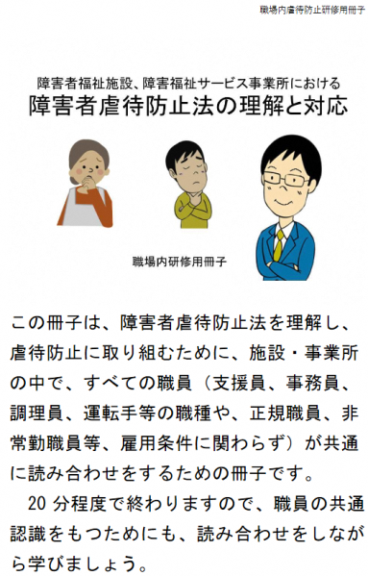
Ⅲ ６ 人権意識、知識や技術向上のための研修 「手引き 20頁・21頁」
虐待は、どの障害者福祉施設等でも起こり得る構造的な要因があると指摘されていま
す。
そのため、まず、「障害者福祉施設、障害福祉サービス事業所における障害者虐待防
止法の理解と対応」（別冊）を使って、法人の全職員が職場単位等で必ず読み合わせに
よる学習を行い、障害者虐待防止法に関する基本的な理解を得てください。20分程度で
読み合わせをすることができますので、必ず行うようにします。
次に、人権意識の欠如、障害特性への無理解、専門的知識の不足や支援技術の未熟、
スーパーバイザーの不在等が指摘されているため（ P67 ※１参照）、人権意識、専門
的知識、支援技術の向上を図るために、人材育成の研修を計画的に実施していく必要が
あります。
（１）考えられる研修の種類
研修には以下、５つの類型が考えられます。
① 管理職を含めた職員全体を対象にした虐待防止や人権意識を高めるための研修特に、障害者虐待防
止法で障害者虐待防止の責務を規定されている障害者福祉施設等の設置者、管理者等に対する研修は
極めて重要です。それらの対象者に実施する研修の具体的な内容は、以下の例が挙げられます。
（例）・基本的な職業倫理
・倫理綱領、行動指針、掲示物の周知（虐待防止の委員会で検討された内容を含めて）
・障害者虐待防止法等関係法律や通知、指定基準等の理解
・障害当事者や家族の思いを聞くための講演会
・過去の虐待事件の事例を知る 等
https://www.mhlw.go.jp/content/000686501.pdf

Slide 29
② 職員のメンタルヘルスのための研修 「手引き 21頁」
職員が職場の中で過度のストレスを抱えていたり、他の職員から孤立していることも、虐待が起きやす
くなる要因のひとつと考えられます。職員が一人で悩みや問題を抱え込んで、孤立することを防ぎ、職員
同士が支え合う風通しのよい職場づくりを進めることが虐待防止につながります。
虐待が起きる状況として、「思わずカッとなって、叩いてしまった」などのように、衝動的な怒りの感
情が要因になる場合があります。このような怒りの感情と上手に付き合い、怒りの感情への対処法を身に
つけるための研修として、アンガーコントロールがあります。怒りが発生する原因やメカニズム、コント
ロール方法を理解し、怒りへの対処法を研修で身に付けます。厚生労働省が行っている障害者虐待防止・
権利擁護指導者養成研修で取り上げているほか、各種の文献やワークブックが出版されていますので参考
にしてください。
③ 障害特性を理解し適切に支援が出来るような知識と技術を獲得するための研修
障害者虐待に関する調査では、障害種別毎に起こり得る虐待類型に違いがあることが報告されています
（ P67 ※１参照）。また、虐待の多くが、知的障害、自閉症等の障害特性に対する知識不足や、行動障
害等の「問題行動」と呼ばれる行動への対応に対する技術不足の結果起きていることを踏まえて、これら
の知識や技術を獲得するための研修を計画することが重要となります。そのため、外部の専門家に定期的
に現場に来てもらい、コンサルテーションを受けることは効果的な虐待防止のツールとなります。
（例）・障害や精神的な疾患等の正しい理解
・行動障害の背景、理由を理解するアセスメントの技法
・自閉症の支援手法（視覚化、構造化等）
・身体拘束、行動制限の廃止
・服薬調整
・他の障害者福祉施設等の見学や経験交流 等

Slide 30
④ 事例検討 「手引き 21頁・22頁」
事例検討は、個別支援計画の内容を充実強化するための研修として有効です。事例検討を行う際は、内
部の経験・知識が豊富なスーパーバイザーや外部の専門家による助言を得て行うことにより、以下のよう
な点に気が付いたり、見落としていたニーズを発見したり、今後の支援の方向性が開けたりする等、支援
の質の向上につながります。
・障害者のニーズを汲み取るための視点の保持
・個別のニーズを実現するための社会資源等の情報や知識の習得
・個別支援計画というツールを活用しての一貫した支援及び支援者の役割分担等
個別事例のアセスメントや支援計画について、詳しく分析し、具体的支援方法を検討することを研修と
して実施の上、実践的に学びます。
⑤ 利用者や家族等を対象にした研修
障害者虐待防止法第6条第3項では、障害者福祉施設等の団体や障害者福祉施設従事者等の関係者に対し
て、国又は地方公共団体が講ずる障害者虐待の防止のための啓発活動、被虐待者の保護等や自立の支援の
ための施策に協力するよう努めなければならないとされています。
国や地方公共団体による啓発活動を踏まえて、こうした関係者により障害者福祉施設の利用者や家族等
に対する障害者虐待防止法の理解や早期発見のための研修を実施することも有効です。
知的障害等により、わかりやすい説明が必要な障害者については、知的障害者等にとってわかりやすい
障害者虐待防止法、障害者総合支援法のパンフレットを活用して研修を行うことなどが考えられます
（「わかりやすいパンフレット」は、厚生労働省ホームページの次の URL からダウンロードできます。
https://www.mhlw.go.jp/stf/seisakunitsuite/bunya/hukushi_kaigo/shougaishahukushi/gyakutaiboushi/tsuuchi.html）

Slide 31
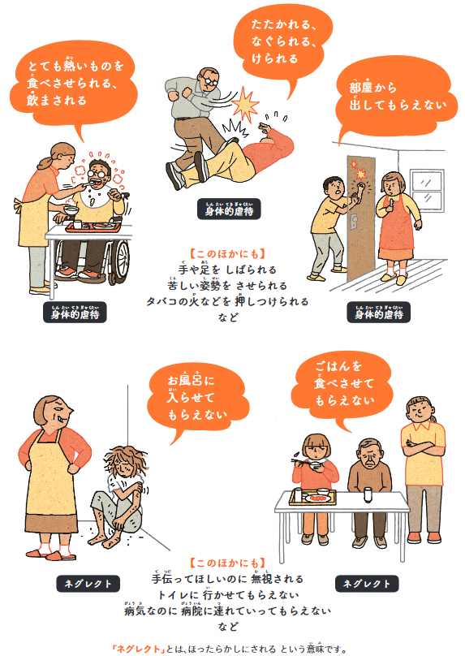
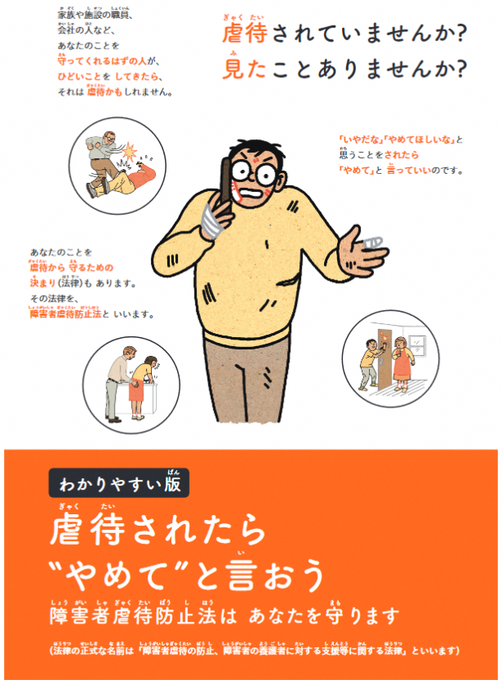
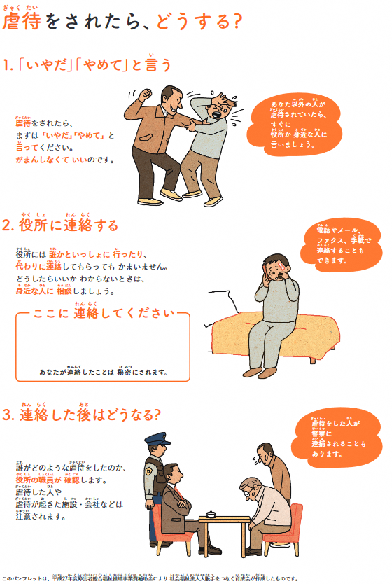
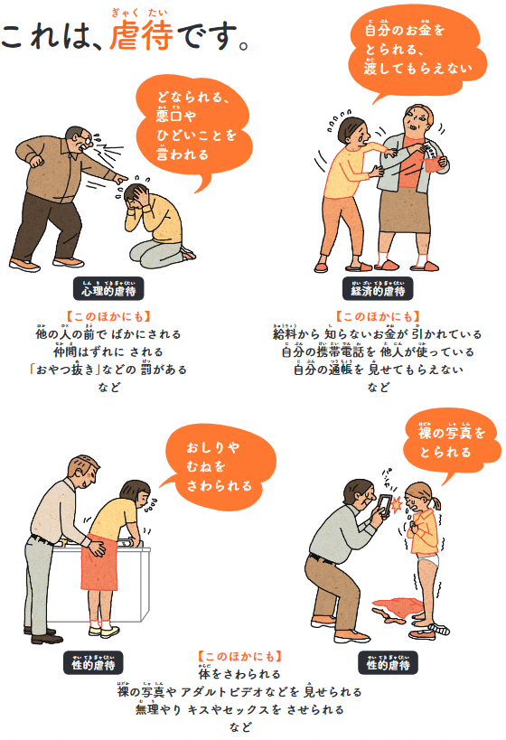
前葉の「わかりやすいパンフレット」
https://www.mhlw.go.jp/file/06-Seisakujouhou-12200000-Shakaiengokyokushougaihokenfukushibu/0000121196.pdf

Slide 32
また、障害者福祉施設等を利用する女性の障害者が、職員から性的虐待の被害に遭ったとする報道が相
次いでいます。そのため、利用者に対しては、どのような行為が性的虐待に該当するのか、性的虐待に遭
いそうになった場合どのように対処したらよいのか、被害に遭ってしまった場合は誰にどのように相談し
たらよいのかなどを研修内容に取り入れることも検討します。
（２）研修を実施する上での留意点
職員研修の実施に際しては３点留意する必要があります。
まず、研修対象者への留意です。職員一人ひとりの研修ニーズを把握しながら、また、職員の業務の遂行状況を確認しながら研修計画を作成することが必要です。福祉職に限らず、給食調理、事務、運転、宿直管理等の業務を担う職員も広い意味での支援者と言えます。関係職員に対して研修を実施することが望まれます。
特に新任職員やパート（短時間労働）の従業者等については、障害分野での業務について理解が不十分である場合が多く、（１）の研修と併せて質の高い支援を実施できるように教育する必要があります。
また、日々の関わりの中で支援がマンネリ化する危険性がある職員に対しては、ヒヤリハット事例等を集積して日々の業務を振り返る内容とする必要があります。
２つめに、職場内研修（ＯＪＴ）と職場外研修（Ｏｆｆ ＪＴ）の適切な組み合せにより実施することです。職場外研修は、障害者福祉施設等以外の情報を得て自らを客観視する機会を持つことができ、日々の業務の振り返りができるので、管理者は、計画的、継続的に職場外研修を受講させるように取り組む必要があります。
３つめに、年間研修計画の作成と見直しを虐待防止委員会で定期的に行うことです。そのためには、実施された研修の報告、伝達がどのように行われたのか、職員の自己学習はどうであったのかについても検証し、評価することが重要です。

Slide 33
７ 虐待を防止するための取組について 「手引き 23頁・24頁」
（１）日常的な支援場面等の把握
① 管理者による現場の把握、② 性的虐待防止の取組、③ 経済的虐待防止の取組 （略）
（２）風通しのよい職場づくり
虐待が行われる背景として、密室の環境下で行われることと合わせて、組織の閉塞性や閉鎖性が指摘さ
れます。報道事例にあった障害者福祉施設等の虐待事件検証委員会が作成した報告書では、虐待を生んで
しまった背景としての職場環境の問題として「上司に相談しにくい雰囲気、また『相談しても無駄』とい
う諦めがあった」「職員個人が支援現場における課題や悩みを抱え込まず、施設（寮）内で、あるいは施
設（寮）を超えて、相談・協力し合える職場環境が築かれていなかったと言える」と指摘されています。
・・・（中略）・・・ そのため、支援に当たっての悩みや苦労を職員が日頃から相談できる体制、職員
の小さな気付きも職員が組織内でオープンに意見交換し情報共有する体制、これらの風通しのよい環境を
整備することが必要となります。
また、職員のストレスも虐待を生む背景の一つであり、夜間の人員配置等を含め、管理者は職場の状況
を把握することが必要となります。職員個々が抱えるストレスの要因を把握し、改善につなげることで職
員のメンタルヘルスの向上を図ることが望まれます。職場でのストレスを把握するために、巻末の参考資
料に掲載されている「職業性ストレス簡易調査票（P67※２参照）」等を活用すること等が考えられます
（P46～48）。
「職業性ストレス簡易調査票」は、厚生労働省のホームページで設問にチェックすると回答への評価が表示されるコンテンツが使用できますので、活用してください。
http://kokoro.mhlw.go.jp/check/index.html

Slide 34
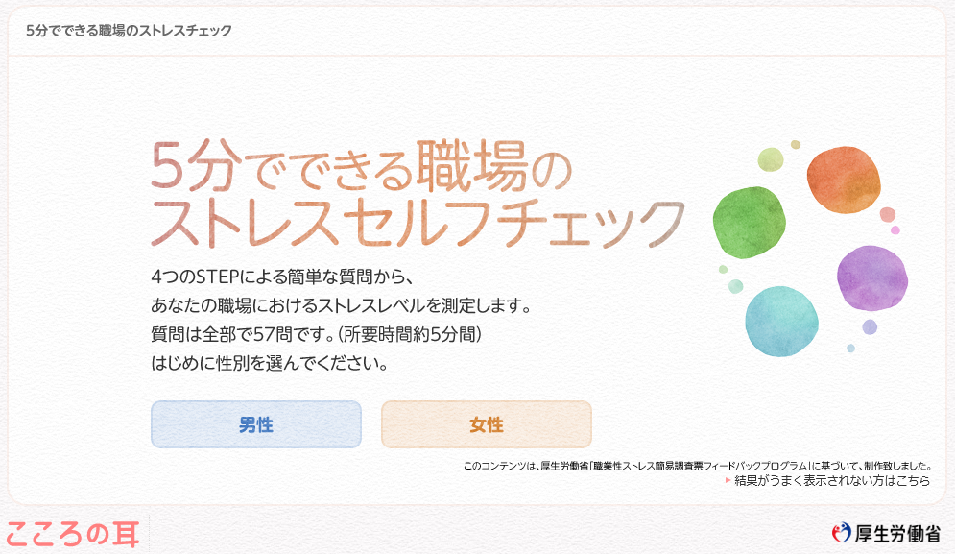
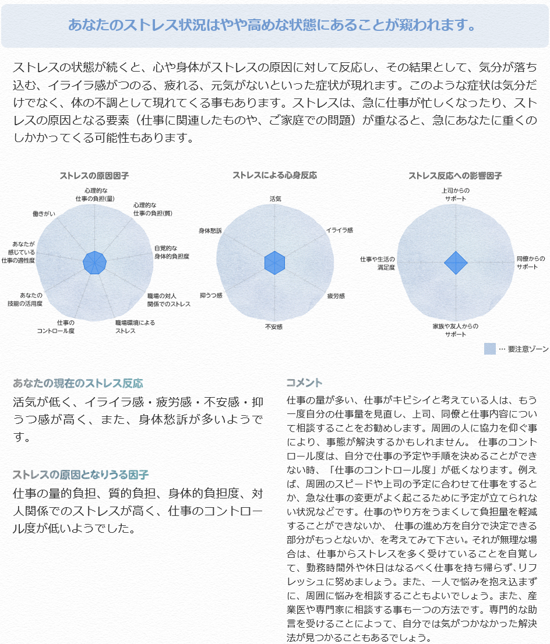
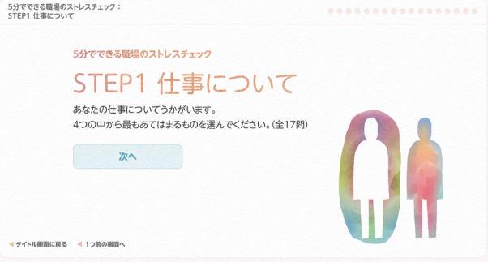
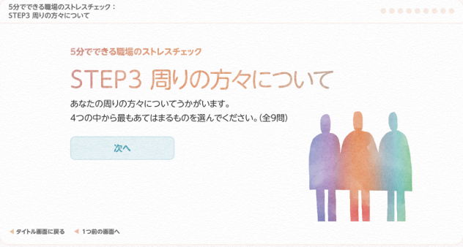
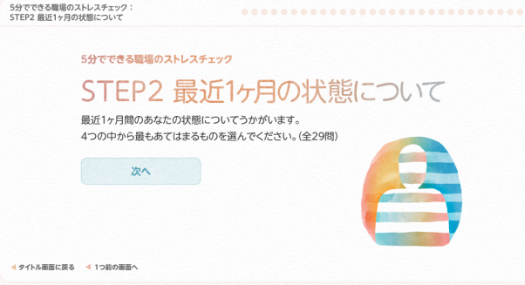
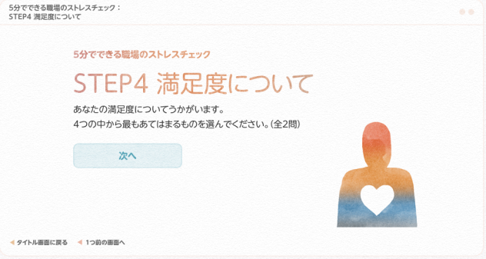
職業性ストレス簡易調査票 http://kokoro.mhlw.go.jp/check/index.html

Slide 35
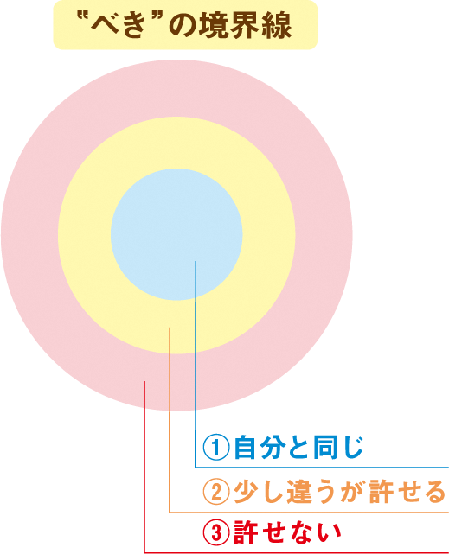
三重丸で整理しよう
アンガーマネジメントの手法では、思考のコントロールを図のような三重丸で表します。中心の①は自分の理想と同じ範囲、②は自分の理想ではないが許せる範囲、③は許せない範囲。②か③のどちらかに該当したとき、人はイライラするのです。
②なら本来怒る必要のない許容範囲のはず。しかし自分の機嫌や都合、相手が好きか嫌いかという感情で怒ってしまうケースが多々あります。
まずは心の器を大きくしてイライラを抑えるためにも、①と②の輪を大きくする努力をしてみましょう。そして、機嫌や都合などによって大きさを変化させず、安定させることが重要です。また、身近な人には、「こういう事は許せない」と具体的に伝えておきましょう。もちろん、許容範囲を超えた場合は、上手に怒ることも大切です。
https://www.yonden.co.jp/cnt_landl/1808/hitokoto_journal.html

Slide 36
従業者の心身の健康つくり
健康経営優良法人
経済産業省 商務情報政策局 商務・サービスグループ ヘルスケア産業課
https://www.meti.go.jp/policy/mono_info_service/healthcare/kenko_keiei.html
ぎふ健康経営認定事業所
全国健康保険協会（協会けんぽ）岐阜支部
https://www.kyoukaikenpo.or.jp/shibu/gifu/cat070/20151016001/
新はつらつ職場づくり宣言
岐阜労働局
https://jsite.mhlw.go.jp/gifu-
roudoukyoku/roudoukyoku/gyoumu_naiyou/_120283/_120504/_120505.html
清流の国ぎふ健康経営宣言
岐阜県 健康福祉部 保健医療課
https://www.pref.gifu.lg.jp/page/18488.html

Slide 37
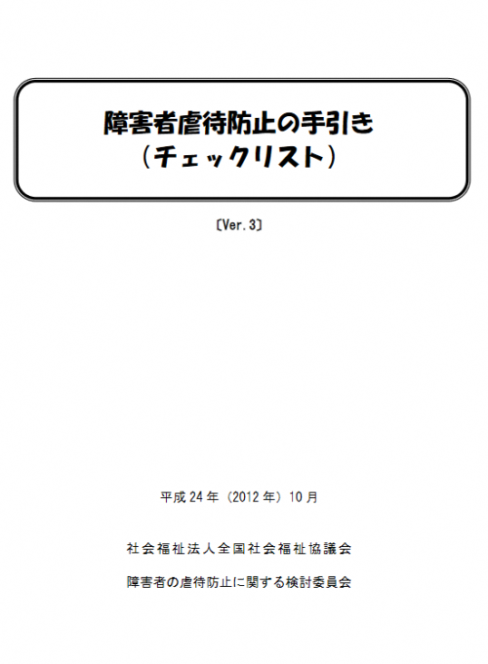
（３）虐待防止のための具体的な環境整備 「手引き 24頁・25頁」
虐待の未然防止のため講じる具体的な環境整備策は、以下①～⑤のようなものがあります。
① 事故・ヒヤリハット報告書、自己チェック表とＰＤＣＡサイクルの活用
ア）事故・ヒヤリハット事例の報告
（略）また、利用者がケガをして受診する等の事故が起きた場合は、都道府県（政令市等）に対して事故報
告書を提出することになります。都道府県によって様式や報告の基準は違いますが、速やかに報告して指示
を仰ぐことが必要となります。このときに、当該利用者の支給決定を行った市町村に対しても同様に報告し
ます。事故報告を適切に行うことで、行政に報告する習慣をつけることができます。
イ） 虐待防止チェックリストの活用
・・・（略）・・・参考までに、全国社会福祉協議会がとりまとめたチェックリスト
（P67※４参照）を巻末に掲載します（P37～43）。
② 苦情解決制度の利用
（略）なお、社会福祉法では、利用者等からの苦情解決に努める責務を規定していると
ともに、さらに「社会福祉事業の経営者による福祉サービスに関する苦情解決の仕組み
の指針について」（平成12年6月7日障第452号・社援第1352号・老発第514号・児発第575
号大臣官房障害保健福祉部長、社会・援護局長、老人保健福祉局長、児童家庭局長連名
通知）で、苦情解決制度の実効性が確保されるよう通知しています。
③ サービス評価やオンブズマン、相談支援専門員等外部の目の活用
④ ボランティアや実習生の受入と地域との交流
⑤ 成年後見制度や日常生活自立支援事業の利用
（略）また、社会福祉協議会で実施している日常生活自立支援事業も、判断能力が十分でない人が地域で自立
して生活ができるように、福祉サービスの利用支援や日常的な金銭管理を行っています。その人に必要な諸制
度の活用を検討し支援することが求められます。

Slide 38
「令和2年度 岐阜県 障害者虐待防止・権利擁護研修」
https://www.pref.gifu.lg.jp/page/13829.html
管理者・障がい者虐待防止マネージャーコース
＜研修資料＞
講義 1 障害者虐待防止法の概要と現状 [PDFファイル／1.67MB]
講義 2 虐待防止のための体制づくり [PDFファイル／4.4MB]
講義 3 行動障害と身体拘束 [PDFファイル／2.92MB]
演習 障害者虐待防止の体制整備と虐待防止委員会の設置 [PDFファイル／1.99MB]
演習 資料ワークシート [Wordファイル／22KB]
2
＜講義動画＞※視聴期間：2月10日～3月5日
講義 1 障害者虐待防止法の概要と現状＜外部リンク＞
講義 2 虐待防止のための体制づくり＜外部リンク＞
講義 3 行動障害と身体拘束＜外部リンク＞
とりあへず、地元自治体のものです。
厚労省で行われた研修資料の抜粋かと思われます。一見・一読の価値ありです。パワポで60頁あります。
「令和元年度 長野県 障がい者虐待防止・権利擁護研修」
令和元年度 厚生労働省 障害者虐待防止・権利擁護指導者養成研修 伝達研修
https://www.pref.nagano.lg.jp/shogai-shien/gyakutai/documents/02_shiryou02.pdf

Slide 39
前葉で紹介しました、厚生労働省の「障害者虐待防止・権利擁護指導者養成研修」の研修資料です。
障害者虐待の防止、障害者の養護者に対する支援等に関する法律 平成23年6月24日 公布
平成24年10月1日 施行
厚生労働省 平成24年度障害者虐待防止・権利擁護指導者養成研修 研修資料
7月9日～11日 公益財団法人日本社会福祉士会
https://www.jacsw.or.jp/csw/dataroom/kenri/h24_shyogaishya_gyakutai_shiryo.html
厚生労働省 平成25年度障害者虐待防止・権利擁護指導者養成研修 研修資料
8月28日～30日 全国手をつなぐ育成会
http://zen-iku.jp/info/government/620.html
厚生労働省 平成26年度障害者虐待防止・権利擁護指導者養成研修 研修資料
9月24日～26日 公益財団法人日本社会福祉士会
https://www.jacsw.or.jp/csw/dataroom/kenri/h26_shyogaishya_gyakutai_shiryo.html

Slide 40
右側の上の2冊は、手引き（67頁）参考資料として紹介されているものです。発行元ＨＰでは「冊子は完売しています。」とアナウンスされています。
大学ＨＰでは、2020年12月販売開始とあります。

Slide 41
身体拘束等の適正化の推進
○ 身体拘束等の適正化の更なる推進のため、運営基準において施設・事業所が取り組むべき事項を追加するとともに、減算要件の追加を行う。
※療養介護、生活介護、短期入所、施設入所支援、自立訓練、就労移行支援、就労継続支援、共同生活援助、児童発達支援、医療型児童発達支援、
放課後等デイサービス、保育所等訪問支援、居宅訪問型児童発達支援、福祉型障害児入所施設、医療型障害児入所施設
○ 訪問系サービスについても、知的障害者や精神障害者も対象としており、身体拘束が行われることも想定されるため、運営基準に「身体拘
束等の禁止」の規定を設けるとともに、「身体拘束廃止未実施減算」を創設する。
※居宅介護、重度訪問介護、同行援護、行動援護、重度障害者等包括支援
運営基準
以下、②から④の規定を追加する（訪問系以外のサービスについては、①は既に規定済）。訪問系サービスについては、①から④を追加する。
②から④の規定は、令和３年４月から努力義務化し、令和４年４月から義務化する。なお、訪問系サービスにおいて追加する①については、令和３年４月から義務化する。
① 身体拘束等を行う場合には、その態様及び時間、その際の利用者の心身の状況並びに緊急やむを得ない理由その他必要な事項を記録する
こと。
② 身体拘束等の適正化のための対策を検討する委員会を定期的に開催するとともに、その結果について、従業者に周知徹底を図ること。
③ 身体拘束等の適正化のための指針を整備すること。
④ 従業者に対し、身体拘束等の適正化のための研修を定期的に実施すること。
※ 虐待防止の取組で身体拘束等の適正化について取り扱う場合には、身体拘束等の適正化に取り組んでいるものとみなす。
減算の取扱い
運営基準の①から④を満たしていない場合に、基本報酬を減算する。（身体拘束廃止未実施減算５単位／日）
ただし、②から④については、令和５年４月から適用する。
なお、訪問系サービスについては、①から④の全てを令和５年４月からの適用とする。
https://www.mhlw.go.jp/content/000752723.pdf
厚生労働省HP > 政策について > 分野別の政策令和年月日一覧 > 福祉・介護 > 障害者福祉 > 障害保健福祉関係会議資料について > 1 令和3年3月12日：主管課長会議資料 > (5)障害福祉課／地域生活支援推進室 資料5-1 13頁 障害者虐待防止の更なる推進

Slide 42
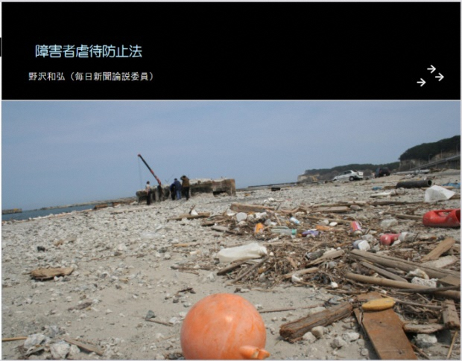
公益財団法人日本知的障害者福祉協会における研修資料
野沢和弘（毎日新聞論説委員）
http://www.aigo.or.jp/kenshukai/pdf/240605nozawa21.pdf
身体拘束三原則

Slide 43
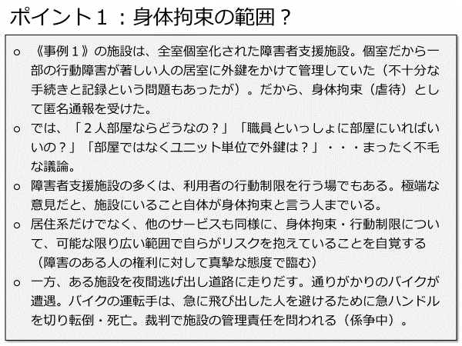
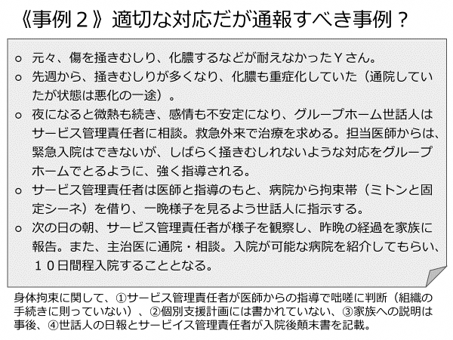
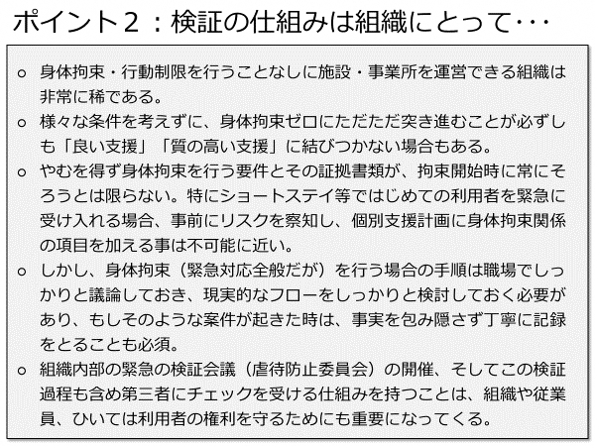
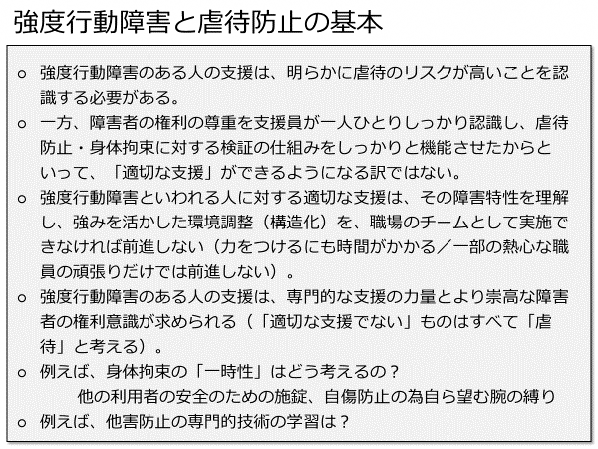
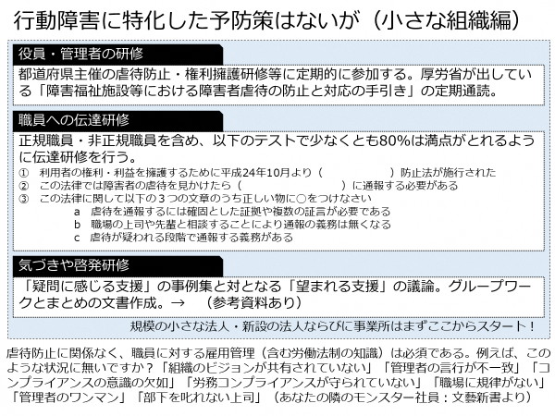
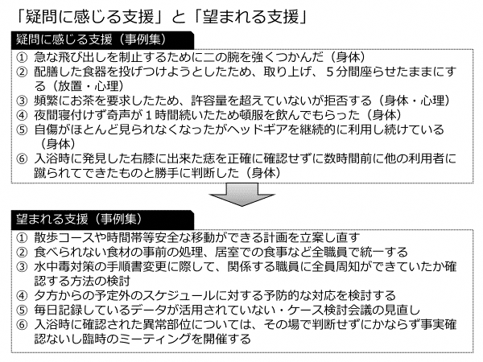
島根県社会福祉士会 島根県障がい者虐待防止研修資料 http://shimanecsw.sakura.ne.jp/info/oshirase27/
平成28年2月開催 島根県障がい者虐待防止研修 国立重度知的障害者総合施設のぞみの園事業企画局研究部長資料（抜粋）

Slide 44
虐待防止に関する三つの法律の目的を並べて最後とします。

